Slide 1
Фрезерные приспособления

Slide 2
Классификация фрезерных приспособлений
приспособления, предназначенные только для закрепления заготовки в требуемом положении
приспособления, выполняющие делительные функции
Приспособления для фрезерных станков бывают универсальными, универсально-сборными, универсально-наладочными, групповыми и специальными.

Slide 3
Машинные тиски
являются универсальным приспособлением
Тиски имеют постоянные детали — корпус, салазки и механизм зажима — и сменные: губки, которые используют при обработке различных типоразмеров деталей.
Тиски бывают с одной или с двумя подвижными губками, с плавающими губками.
В тисках применяют ручные зажимы: винтовые, эксцентриковые, механизированные, пневматические, гидравлические, пневмогид-равлические.
В зависимости от направления силы зажима, действующей на подвижную губку, тиски бывают с тянущей или толкающей силой зажима.

Slide 4
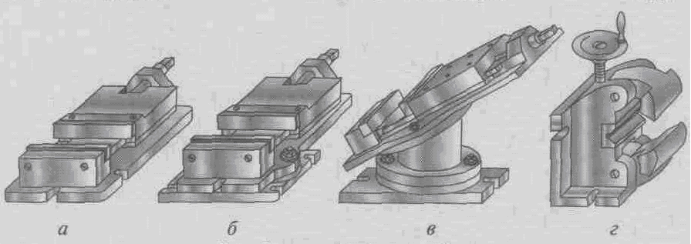
Конструкции машинных тисков
а - неповоротные; б - поворотные (поворот вокруг вертикальной оси); в - универсальные (поворот вокруг двух осей); г - специальные (для закрепления валов)

Slide 5
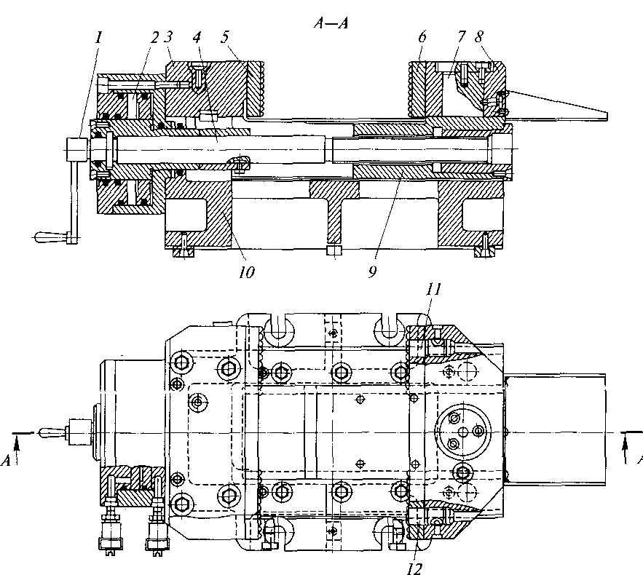
Универсальные тиски с гидравлическим приводом
1 - рукоятка;
2 - гидроцилиндр двухстороннего действия;
3 - неподвижная губка;
4 - винт;
5, 6 - сменные наладки;
7 - ось;
8 - поворотная губка;
9 - подвижная губка;
10 - корпус;
11, 12 - соответственно цилиндрический и ромбический штыри

Slide 6
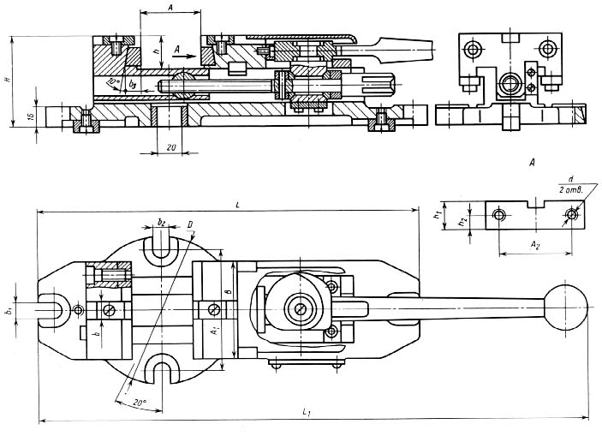
Тиски станочные с эксцентриковым зажимом и одной подвижной губкой ГОСТ 18237-72

Slide 7
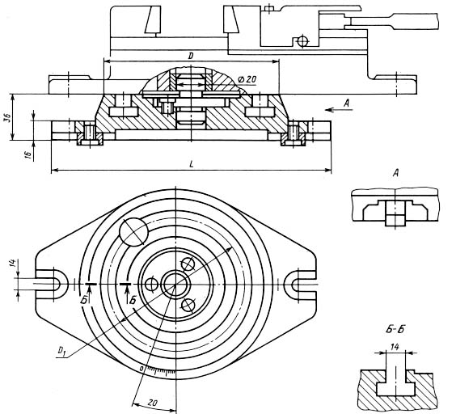
Подставка для тисков

Slide 8
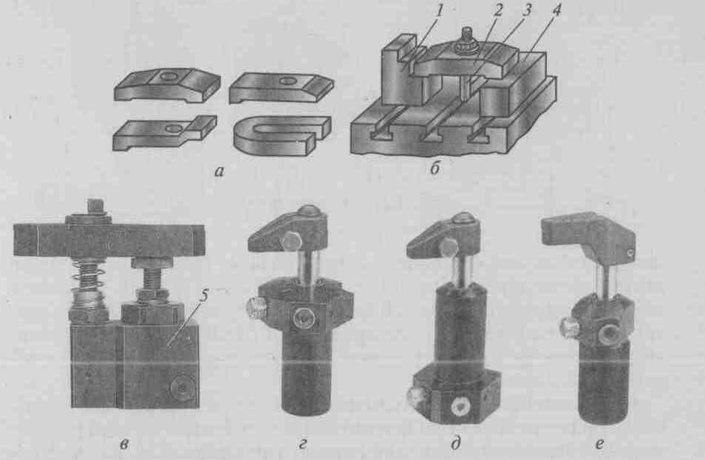
Прихваты
Прихваты с ручным приводом (а) используют для закрепления заготовок 4 или каких-либо приспособлений на столе фрезерного станка болтами 3. Нередко один из концов прихвата опирается на подставку 1 (б)
Гидрофицированные прихваты (в, г, д, е) Гидроцилиндр может быть выполнен в виде отдельного блока (в). Другие конструкции (г, д, е) имеют встроенный гидропривод

Slide 9
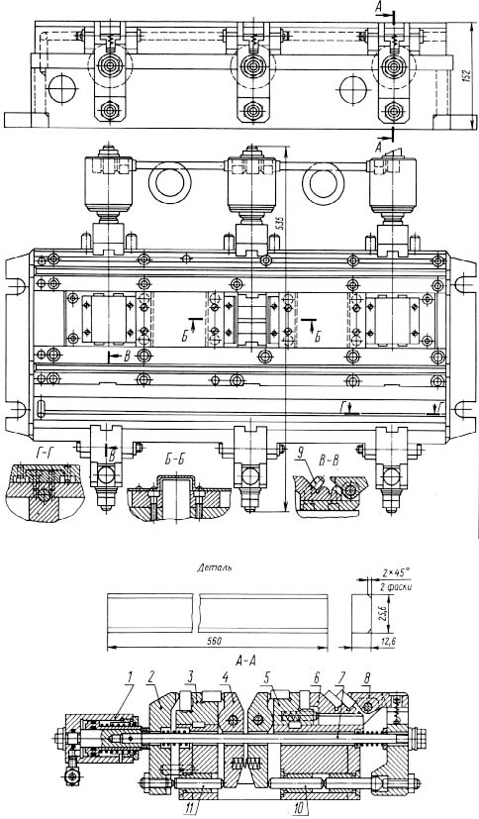
Многопозиционные и многоместные приспособления
Предназначено для установки и закрепления заготовок при обработке на вертикально-фрезерном станке.
1 - гидроцилиндр;
2, 4, 8 - прихваты;
3, 5, 6 - планки;
7 - тяга;
9 - штырь;
10, 11 – валики.
Обрабатываемые заготовки устанавлива-ют на базовые поверхности планок 3, 5, 6 до упора торца в штыри 9. Усилие зажима пере-дается прихватами 2, 4, 8 от гидроцилиндра 1 через тягу 7 и валики 10, 11.

Slide 10
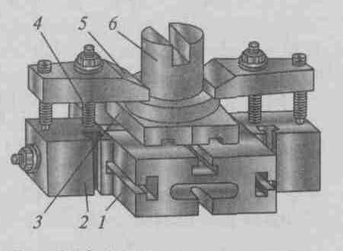
Стандартизованное приспособление на базе прихватов с ручным приводом
1 — базовая плита; 2 — опора; 3 — установочная планка; 4 — крепежный болт; 5 — прихват; 6 — заготовка
Элементы приспособлений с прихватами стандартизованы. В качестве примера представлено приспособление, собираемое из стандартизованных элементов. В нем прихваты имеют ручной привод

Slide 11
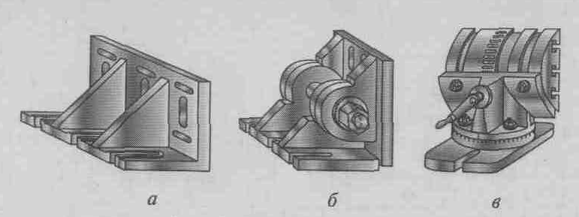
Угловые плиты
При обработке плоскостей, расположенных под углом для закрепления заготовки применяют угловые плиты: обычные (а) и универсальные, допускающие поворот вокруг одной (б) или двух (в) осей

Slide 12
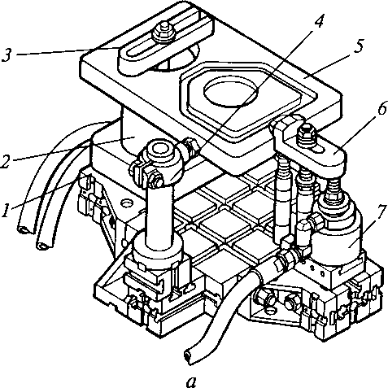
Автоматизированное приспособление с двумя прихватами
Автоматизированное приспособление с двумя прихватами для зажима заготовки 5, смонтированное на плите1. Зажим осуществляется двумя прихватами 3 и 6. Каждый прихват приводится в действие гидроцилиндрами 2 и 7. Для фиксирования положения заготовки используется упор 4.

Slide 13
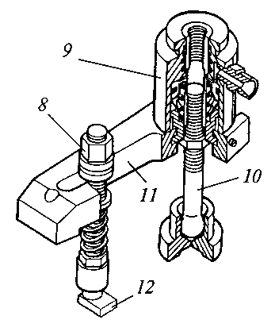
Гидравлический передвижной зажим
конструкция гидравлического передвижного прижима
состоит из:
прихват - 11,
упорная планка - 12,
упорная гайка - 8,
гидроцилиндр - 9
регулируемый упорный штырь - 10

Slide 14
Делительные приспособления
Делительные столы
Делительные головки
Делительные столы подразделяют на круглые неповоротные и поворотные.
Столы бывают с ручным, пневмати-ческим, гидравлическим и электрическим приводами

Slide 15
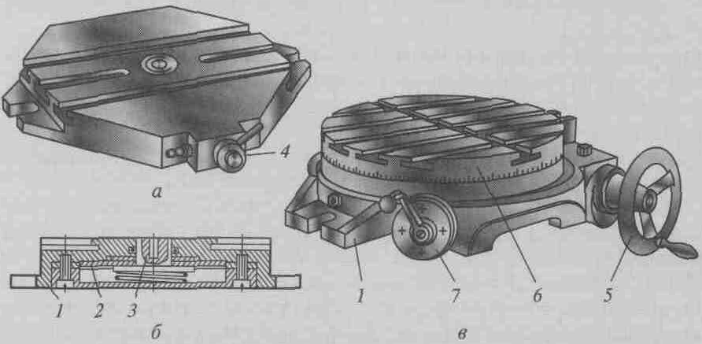
Типы столов
Неповоротный стол (а) с мембранным пневмоприводом, который встроен в основание 1 стола (б, сечение). Мембрана 2 связана со штоком 3. В шток ввинчивают сменные тяги или толкатели, которые зажимают заготовку при подаче воздуха через поворотный кран 4 в полость пневмокамеры.
Поворотный стол (в) может быть выполнен с ручным, гидравлическим или мембранным пневмоприводом. Поворот стола 6 осуществляют вручную штурвалом 5 через червячную пару, вмонтированную в основание 1 стола. Пневмокран 7 служит для управления операциями зажима и разжима заготовки.

Slide 16
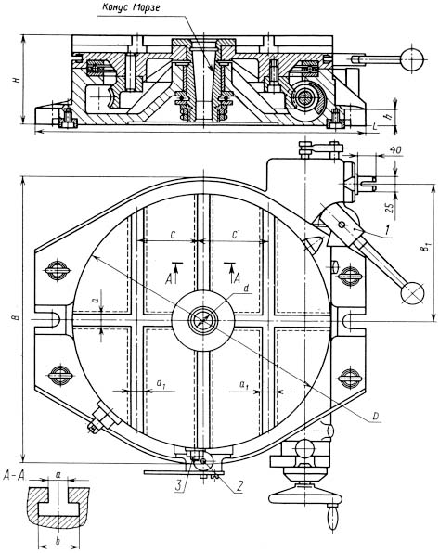
Стол круглый поворотный с механическим приводом.
Для настройки стола на требуемый угол поворота служат пальцы 3, установленные и закрепленные в кольцевом пазу стола. Упором для пальцев является выдвижной фиксатор 2. Поворот производится вручную или от механического привода. Рукояткой 1 изменяют направление вращения стола.

Slide 17
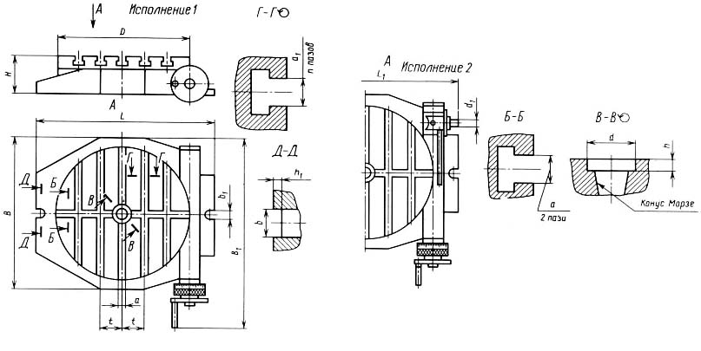
Стол поворотный круглый с механизированным приводом ГОСТ 16936-71.

Slide 18
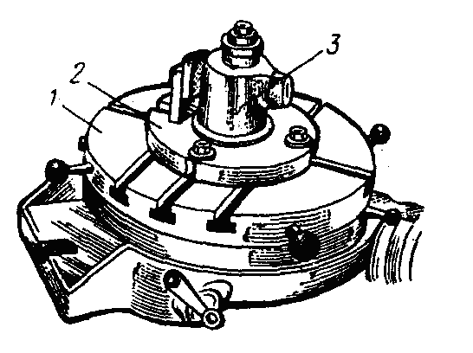
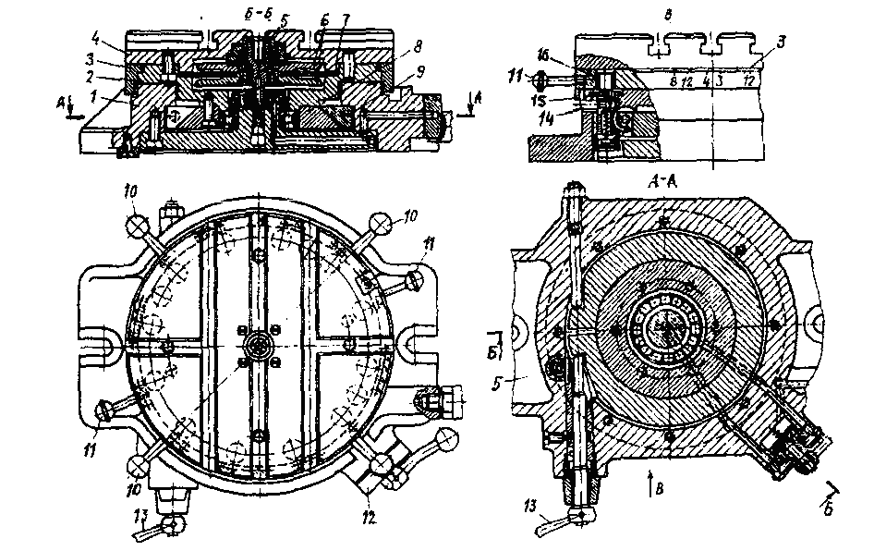
Универсальный делительный стол УПГ-4
Общий вид универсального делительного стола УПГ-4, и его разрез.
Поворот по окружности может быть разделен на 2, 3, 4, 6, 8 или 12 равных частей.
При обработке заготовок на данном универсальном поворотном столе различные цикловые приемы выполняют вручную.

Slide 19
Стол делительный
Стол делительный (1 - диск; 2 - рукоятка) предназначен для фрезерных работ.
Поворот при делении осуществляют вокруг вертикальной или горизонтальной оси. Для установки стола на заданный угол используют сменные делительные диски 1. Один диск обеспечивает деление на 2, 3, 4, 5, 8, 12 частей. Стол закрепляют поворотом рукоятки 2. Стол можно устанавливать по двум взаимно перпендикулярным поверхностям. Для установки наладочного устройства используют посадочное отверстие d = 70 мм.

Slide 20
Делительные головки
Делительные головки применяются для установки, зажима и периодического поворота или непрерывного вращения заготовок небольших деталей на консольных универсально-фрезерных и широкоуниверсальных станках с ручным управлением.
Различают простые и универсальные делительные головки.
Делительные головки в основном состоят из корпуса, поворотной части, делительного устройства (фиксатора) и механизма зажима поворотной части.
Поворот, фиксацию и зажим поворотной части до обработки заготовки и разжим поворотной части, вывод фиксатора после обработки на многих делительных головках осуществляют вручную.

Slide 21
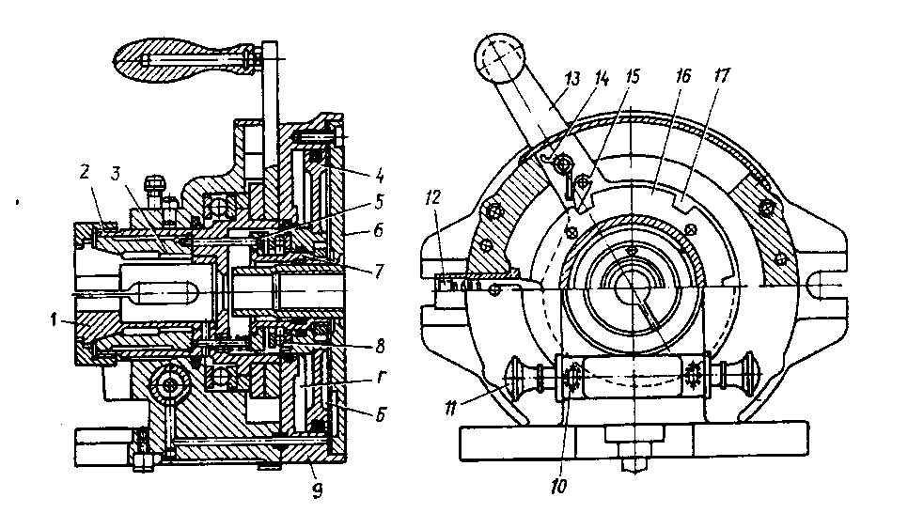
Универсальная делительная головка с цанговым пневматическим зажимом
Применяют для фрезерования шлицев, шестигранников и квадратов на заготовках круглого и других сечений. Головку устанавливают и закрепляют на столе фрезерного станка. Шпиндель головки можно устанавливать в вертикальное и горизонтальное положение.

Slide 22
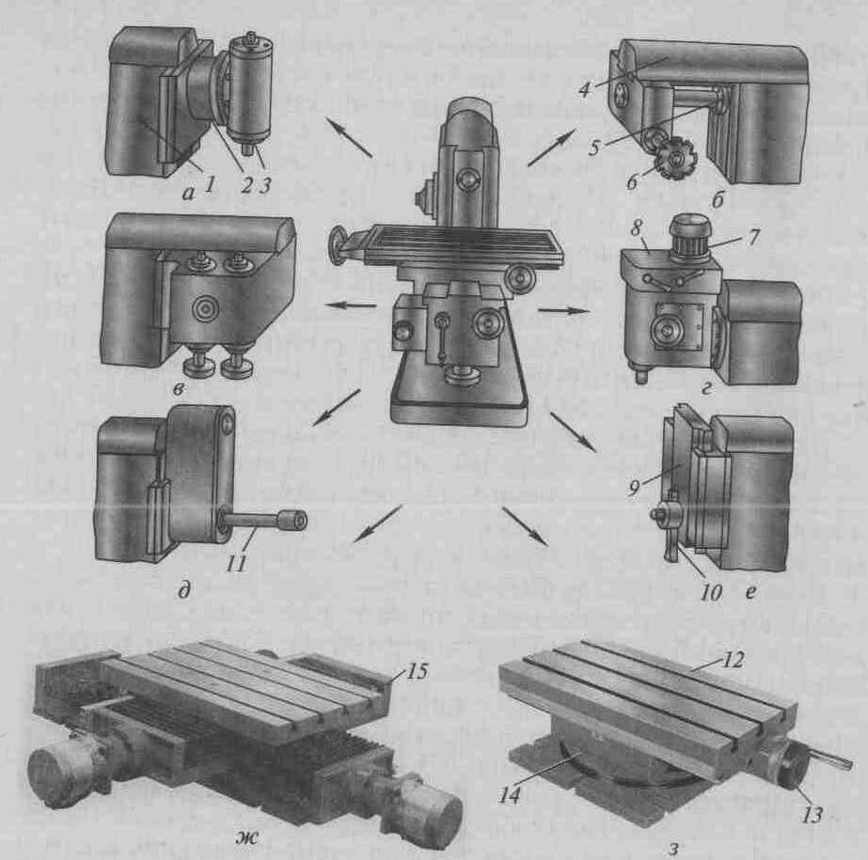
Приспособления, расширяющие технологические возможности фрезерных станков
Дополнительная вертикально-фрезерная головка (а), устанавливаемая на горизонтально-фрезерном станке, делает его более универсальным.
Приспособление для фрезерования реек (б).
Двухшпинделъная фрезерная головка (в), может быть использована при обработке заготовки сразу с двух сторон или при фрезеровании ступенчатых поверхностей
Сверлильная головка ( г), используется при сверлении малых отверстий, когда необходима большая частота вращения инструмента
Шлифовальная головка (д).
Долбежную головку (е) используют на фрезерном станке при отсутствии на производстве долбежного станка.
Крестовый стол (ж)
Дополнительный стол для продольных перемещений (з)

Slide 23
СПАСИБО ЗА ВНИМАНИЕ!

